Slide 1
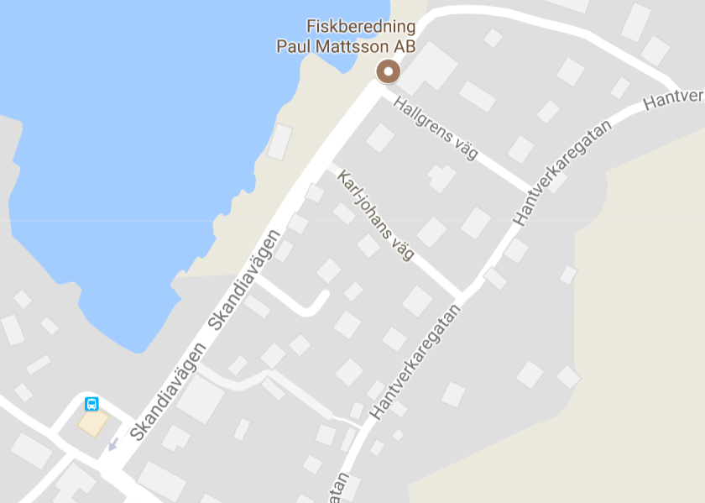
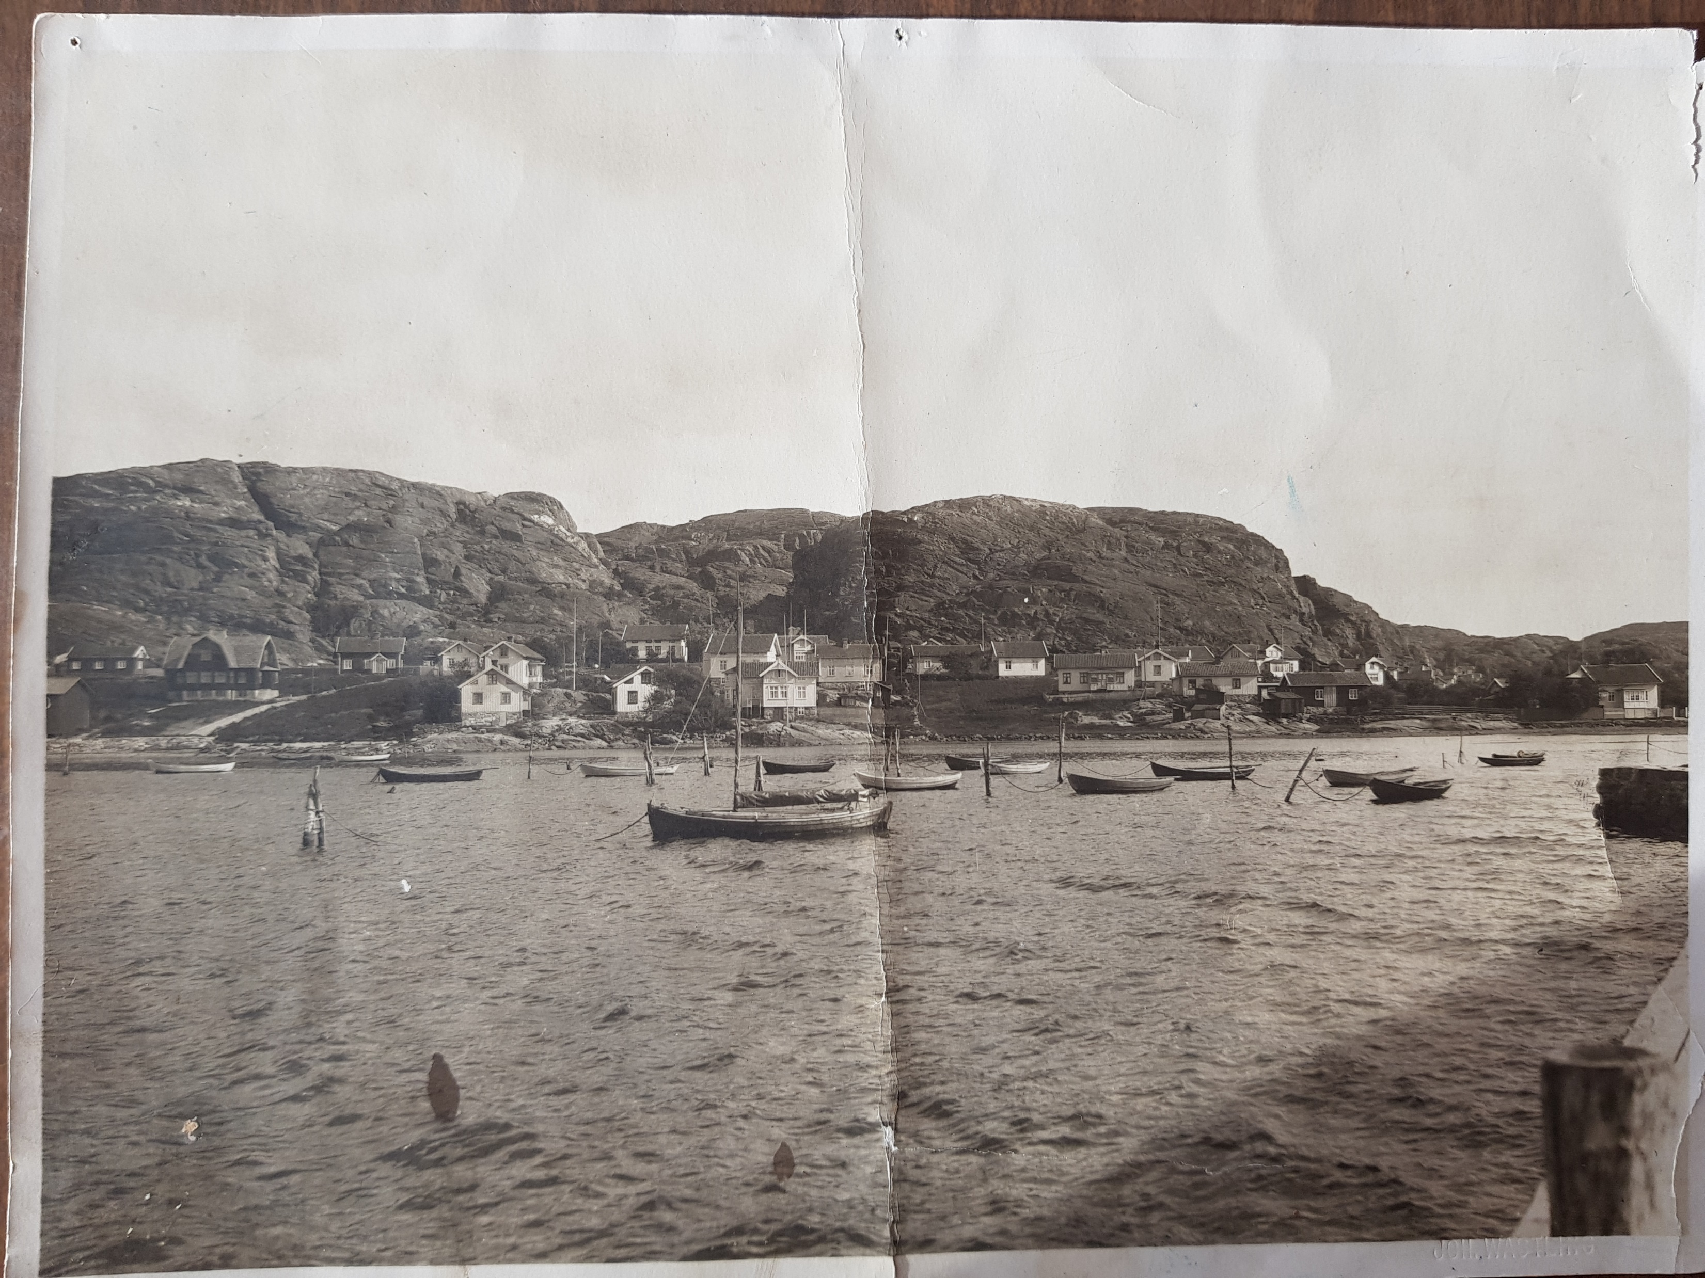
Troliga markförhållanden baserat på foton och berättelser från äldre
Nersprängd bergtunga
Åkermark/Lerjord
Lerbotten
Åkermark/ Lerjord
Boende här känner mark-vibrationer när tung trafik passerar
Nersprängd bergtunga
Område där vägen gled ut mot havet och slet av avloppsledning på 1990-talet

